Slide 1


EL FENÓMENO ELECTORAL

Slide 2

Análisis histórico y contemporáneo del fenómeno electoral, el ayuntamiento indiano y el criollismo mestizo.
La clase recorre el proceso por el cual la participación ciudadana pasó de asambleas locales a instituciones democráticas formales. No se trata solo de historia, sino de entender la democracia como construcción colectiva que combina cultura, derecho y poder.

Slide 3
¿Qué es el fenómeno electoral?
El conjunto de acontecimientos histórico, políticos y culturales por el que se inició la práctica de elecciones para elegir a las personas que deberían ocupar ciertos cargos de poder político y cómo se ha desarrollado este procedimiento a través de las diferentes etapas, en el caso, de la historia de México

Slide 4
Acontecimientos históricos y culturales que originaron las elecciones.
Inicia en la Atenas clásica, siglo V a.C.
Conceptos: demos, polis, ciudadanía activa.
El fenómeno electoral no es jurídico en origen, sino político-cultural. La idea de votar surge del deber ciudadano de participar. La Ekklesia griega simboliza la génesis del poder compartido y del principio de representación.

Slide 5
¿A qué nos referimos cuando hablamos de la historia del Derecho Electoral?
El Derecho Electoral es una especialidad jurídica, que se desprendió de los Derechos Constitucional y Administrativo, hacia la década de los años ochenta en México y que se entiende como: La especialidad jurídica que estudia las normas, instituciones, procedimientos y principios políticos que rigen la función electoral, a cargo del Estado, para hacer efectivo el derecho constitucional del voto activo y pasivo y el conjunto de actos y resoluciones que tienen referencia a ese contenido.
En consecuencia, la historia del Derecho Electoral es relativamente reciente, en cambio la del fenómeno electoral deviene desde la antigüedad clásica griega, hacia el siglo V A.C. en Atenas, al surgir la democracia, como forma de organización política.

Slide 6
Fenómeno electoral vs. Derecho Electoral
Mientras el fenómeno describe el “hecho social de votar”, el Derecho Electoral lo institucionaliza. En México, su madurez llega con la reforma de 1986 y la creación de órganos autónomos. Ambos enfoques son complementarios.

Slide 7
Evolución en México
El sistema electoral mexicano transitó de prácticas elitistas a mecanismos institucionalizados. Cada reforma amplió derechos y corrigió abusos. Comprender este recorrido permite valorar el papel de las instituciones actuales.

Slide 8

Importancia del estudio
Estudiar el fenómeno electoral no es un ejercicio arqueológico, sino una herramienta para reconocer los avances y pendientes de la democracia mexicana. El pasado revela cómo las prácticas participativas evolucionan hacia derechos efectivos.
Esta foto de Autor desconocido está bajo licencia CC BY-SA-NC

Slide 9
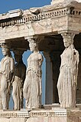
Democracia ateniense y ostracismo
Asamblea pública de ciudadanos libres.
El ostracismo: control político y rendición de cuentas.
Castigo al abuso del poder.
El ostracismo anticipa la noción moderna de responsabilidad política. Como hoy el voto sanciona o premia a los gobernantes, entonces el pueblo juzgaba directamente. Este antecedente reafirma que la democracia implica vigilancia ciudadana.
Esta foto de Autor desconocido está bajo licencia CC BY-SA

Slide 10
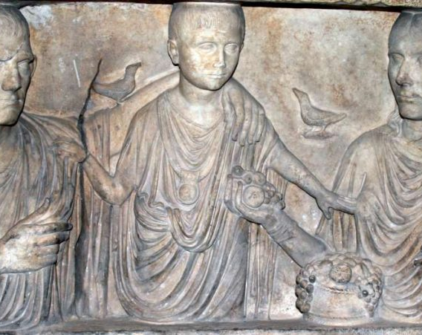
Del mundo clásico al romano
Roma institucionalizó la ciudadanía.
Nace el municipio: gobierno local.
El foro, espacio de deliberación jurídica y política.
Esta foto de Autor desconocido está bajo licencia CC BY-SA-NC

Slide 11
Transmisión a Hispania y América
Influencia visigoda y árabe en el derecho municipal.
Alcalde, alguacil, alhóndiga: herencia lingüística y jurídica.
El modelo viaja a América tras la conquista.
El derecho árabe aportó instituciones cotidianas que se naturalizaron en la administración española. América recibió no un sistema puro, sino un mosaico de tradiciones jurídicas. Esa mezcla anticipa la complejidad del mundo indiano.

Slide 12
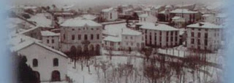
EL AYUNTAMIENTO INDIANO
Esta foto de Autor desconocido está bajo licencia CC BY-NC-ND
Órgano local de gobierno en América.
Trasplante del modelo castellano.
Primeros cabildos: Santo Domingo, México, Lima.

Slide 13
El ayuntamiento fue el pilar de la vida urbana colonial. Representó tanto la autoridad real como los intereses locales. Su estudio revela cómo se adaptaron las estructuras europeas a las realidades americanas.

Slide 14
Composición y cargos
Alcaldes ordinarios.
Regidores.
Escribano, alguacil, mayordomos.
El cabildo reunía a los vecinos notables. Era un espacio masculino, excluyente y jerarquizado, pero también un laboratorio de administración pública. Allí se ejercitaban las primeras formas de representación local.

Slide 15
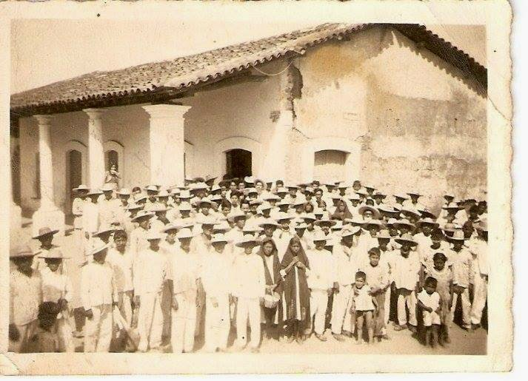
Funciones principales
Administración de justicia menor.
Cuidado del orden público y abasto.
Supervisión de obras y bienes comunales.
Más allá de sus funciones técnicas, el cabildo moldeó la idea de ciudadanía urbana. Los “vecinos” participaban en decisiones que afectaban a todos, germinando la noción de responsabilidad colectiva.
Esta foto de Autor desconocido está bajo licencia CC BY-SA-NC

Slide 16
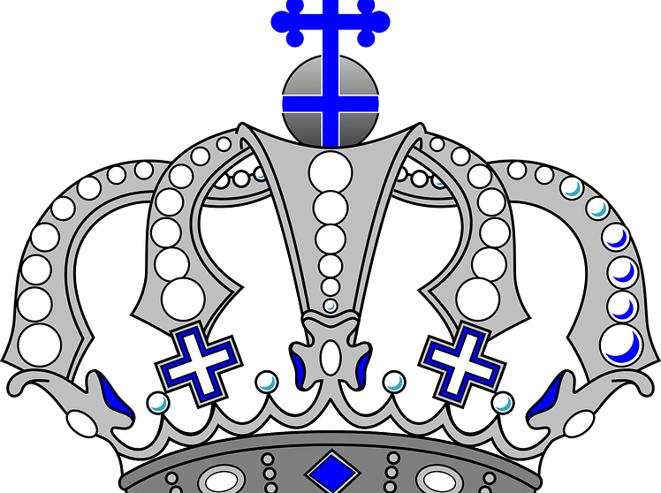
Relación con la Corona
Dependencia del virrey y de la Audiencia.
Juramento de fidelidad al rey.
Conflictos por autonomía.
Los cabildos eran la frontera entre lo local y lo imperial. Debían obedecer, pero en la práctica negociaban. Esa tensión entre obediencia y autogobierno explica buena parte del pensamiento político criollo posterior.

Slide 17
Autonomía local y poder criollo
Los criollos ocuparon cargos municipales.
Usaron el cabildo como espacio de influencia.
Semilla del poder local americano.

Slide 18
Ayuntamiento y sociedad
Articulaba relaciones entre españoles, indígenas y mestizos.
Regulaba oficios, mercados y convivencia.
Representaba jerarquías sociales.
El cabildo colonial reflejaba la estructura social de la época: jerárquica y estratificada. Sin embargo, su existencia abrió grietas por donde se colaron demandas de reconocimiento y participación de sectores subalternos.

Slide 19
Legado institucional
Base del municipio moderno.
Continuidad del principio de autogobierno.
Herencia en la organización territorial mexicana.
El municipio libre, consagrado en la Constitución de 1917, es heredero directo del ayuntamiento indiano. Lo que cambió fue su fundamento: de la autoridad real a la soberanía popular. Pero la esencia del gobierno local persiste.

Slide 20
EL CRIOLLISMO Y EL PROGRAMA MESTIZO
Españoles nacidos en América.
Identidad diferenciada de los peninsulares.
Búsqueda de reconocimiento y autonomía.
El criollismo fue una respuesta identitaria. Los criollos, marginados de los altos cargos, desarrollaron un orgullo americano que más tarde legitimó la independencia. Fue una forma de resistencia cultural y política.

Slide 21
Criollismo y cultura
Reivindicación de lo local en arte y letras.
Surgimiento del sentimiento nacional.
Héroes, paisajes y tradiciones propias.
En el siglo XVIII los criollos empezaron a narrarse a sí mismos. La literatura, la pintura y la historia sirvieron para construir una identidad colectiva. Es la semilla del nacionalismo moderno.

Slide 22
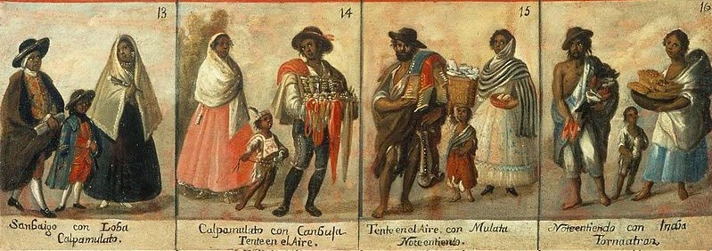
Jerarquías y exclusión
Sociedad dividida por origen y raza.
Los criollos dominaban sobre mestizos e indígenas.
Persistencia de desigualdades.
Aunque oprimidos por los peninsulares, los criollos reproducían la exclusión hacia otros grupos. La independencia no eliminó estas jerarquías, solo las reconfiguró. De ahí la importancia de repensar la ciudadanía en clave de igualdad real.
Esta foto de Autor desconocido está bajo licencia CC BY-ND

